Slide 1
ИТОГИ РАБОТЫ РПК ПО ОЦЕНКЕ ФГБНУ «ФИПИ» В ЧАСТИ СОСТАВЛЕНИЯ СТАТИСТИКО-АНАЛИТИЧЕСКОГО ОТЧЕТА
ДЕПАРТАМЕНТ ОБРАЗОВАНИЯ ВЛАДИМИРСКОЙ ОБЛАСТИ
ГОСУДАРСТВЕННОЕ БЮДЖЕТНОЕ УЧРЕЖДЕНИЕ ВЛАДИМИРСКОЙ ОБЛАСТИ «РЕГИОНАЛЬНЫЙ ИНФОРМАЦИОННО-АНАЛИТИЧЕСКИЙ ЦЕНТР ОЦЕНКИ КАЧЕСТВА ОБРАЗОВАНИЯ»
Бирюкова Ольга Александровна
заведующий отделом РЦОИ

Slide 2
П.2 Участие в 2021 году в очных семинарах по согласованию подходов к оцениванию развернутых ответов участников ЕГЭ, организованных для председателей/заместителей председателей ПК
Максимальный балл – 10
Notes:
По критерию 2 Участие в 2021 году в очных семинарах по согласованию подходов к оцениванию развернутых ответов участников ЕГЭ, организованных для председателей / заместителей председателя ПК Владимирская область получила максимальное количество баллов, так как представители всех предметных комиссий участвовали в семинарах.

Slide 3
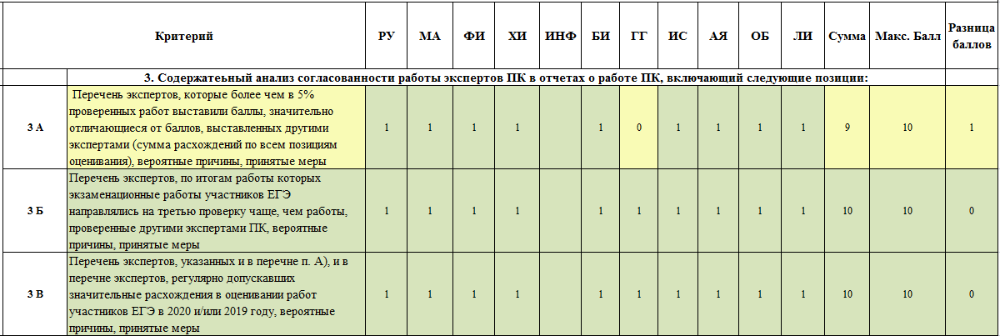
п.3 Содержательный анализ согласованности работы экспертов ПК в отчетах о работе ПК, включающий следующие позиции:
Максимальный балл РФ – 30
Владимирская область – 29
Notes:
Следующий критерий 3 Содержательный анализ согласованности работы экспертов ПК в отчетах о работе ПК, который включает 3 позиции. По данному критерию Владимирская область получила 29 баллов из максимальных 30. В анализе всех комиссий данный блок представлен полностью, за исключением комиссии по географии, где не было в текущем году рассогласованности в действиях экспертов и составители отчета данную позицию в отчете не осветили;

Slide 4
п.4.1 Содержательный анализ динамики результатов ЕГЭ включающий:
Максимальный балл РФ – 22
Владимирская область – 14
Notes:
По критерию Содержательный анализ динамики результатов Область получила 14 баллов из 22. При этом все предметные комиссии справились с критерием 4,1 А Описание значимых изменений в результатах ЕГЭ 2021 года относительно результатов 2019-2020гг. Снижение оценивания баллов произошло за счет неполного анализа о возможных причинах выявленных изменений в результатах ЕГЭ или отсутствия существенной динамики со стороны предметных комиссий по русскому языку, математике, химии, информатике и ИКТ, биологии, истории, английскому языку, обществознанию (максимальный балл по данному критерию получили только три комиссии – по литературе, географии, физике);

Slide 5
п.4.2 Анализ выполнения заданий КИМ ЕГЭ
Максимальный балл РФ – 33
Владимирская область – 28
Notes:
Следующий критерий это Анализ выполнения заданий КИМ ЕГЭ, который включает в себя следующие подкритерии..
Выявление в КИМ заданий с наименьшими % выполнения, выделение среди них базового уровня с % выполнения ниже 50% и заданий повышенного и высокого уровня с % выполнения ниже 15. Выделение успешно освоенных и недостаточно усвоенных элементов содержания. Не раскрыли данный критерий 4 комиссии (по химии, ИКТ, биологии, обществознанию)
Следующий подкритерий это выявление сложных для участников ЕГЭ заданий ,их характеристик, разбор типичных ошибок, анализ возможных причин получения выявленных типичных ошибочных ответов , который отсутствовал в анализе предметной комиссии по физике.
Хочется отметить, что по подкритерию 4,2 В выводы об итогах анализа выполнения заданий, групп заданий область получила максимальный балл. Таким образом за раздел 4,2 Аналаиз выполнения заданий КИМ ЕГЭ получили 28 баллов из 33.

Slide 6
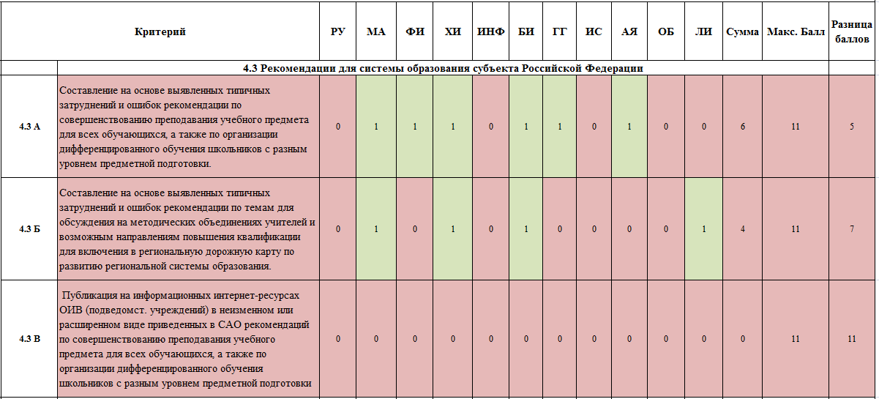
п.4.3 Рекомендации для системы образования субъекта Российской Федерации
Максимальный балл РФ – 33
Владимирская область – 10
Notes:
Снижение баллов по критерию 4.3 Рекомендации для системы образования субъекта произошло из – за составленных не в полной мере
на основе выявленных типичных затруднений и ошибок рекомендаций для системы образования региона по совершенствованию преподавания учебных предметов для обучающихся, в том числе по организации дифференцированного обучения школьников с разным уровнем предметной подготовки по таким предметам (русский язык, информатика и ИКТ, истории, обществознание, литература).
предложений в дорожную карту по развитию региональной системы образования в части рекомендаций по темам для обсуждения на методических объединениях учителей и направлениям повышения квалификации (русский язык, физике, информатике и ИКТ, истории, географии, английскому языку, обществознанию).
Снижение на 13 баллов произошло из-за некорректной ссылки в статистико-аналитическом отчете о результатх ГИА по образовательным программам среднего общего и основного общего образования в 2021 году во Владимирской области на сайте Владимирского института развития образования рекомендаций по совершенствованию преподавания учебного предмета для всех обучающихся, а также по организации дифференцированного обучения школьников с разным уровнем предметной подготовки
Мы писали письмо в ФИПИ с приложением уточняющей ссылки…
Эксперты ФИПИ не смогли найти методические рекомендации самостоятельно . Поскольку необходимо учитывать, что если эксперты, которые проводили оценку, не смогли обнаружить опубликованные материалы, то, вероятно, и потенциальная аудитория пользователей данных материалов (специалисты региональной системы образования), также не сможет их найти и использовать в рабочем процессе.
Обращаем внимание на то, что методические материалы размещены на сайте /viro33.ru/ в ПУСТОМ разделе "Структура", не содержащем никакой информации, в том числе и средств (кнопок, ссылок и т.п.) перехода к искомым документам или в заявленный в ссылке раздел методического кабинета. В этом случае целевой пользователь не имеет возможности найти необходимые материалы.

Slide 7
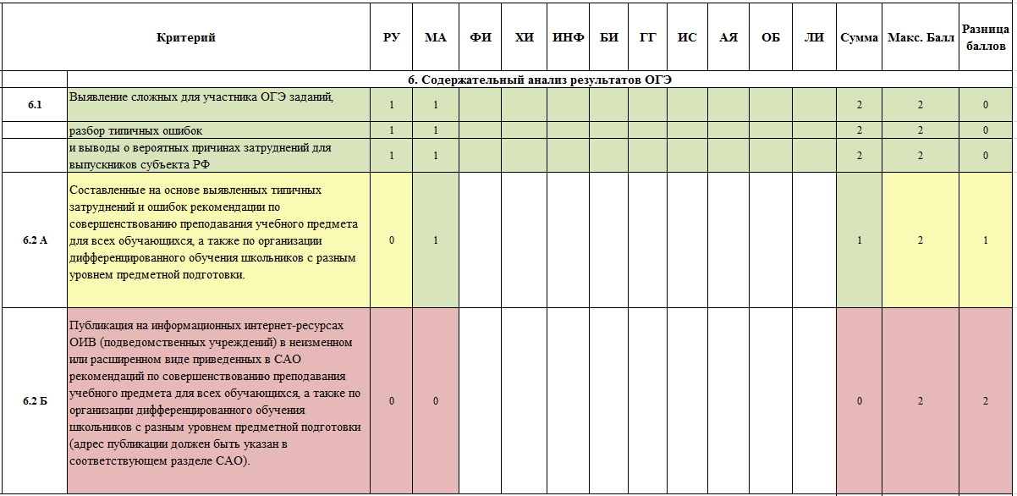
п.6. Содержательный анализ результатов ОГЭ
Максимальный балл РФ – 10
Владимирская область – 7

Slide 8
Всего баллов по всем критериям
Максимальный балл РФ – 138
Владимирская область – 98

